Slide 1
Automatika
Klasszikus
Szabályozás elmélet
II.
Jelátvivő tag, LTI modell,
Matematikai alapok
Óbudai Egyetem
Dr. Neszveda József

Slide 2
Tartály segédberendezésekkel
Nyomás különbség
szelep
Qbe
Nyomás különbség
szelep
tartályszint h
Qki
Qbe
Szakasz
tartályszint
Nyomás különbség
A blokk legyen SISO
Ha több jel van, akkor összegzőt alkalmazzunk.
Qki
A „fekete doboz” modellel méréssel határozzuk meg a kapcsolatot a szakasz be és kimenete között
A be és a kimenet legyen dimenzió nélküli!

Slide 3
Az állandósult állapotok meghatározása
Y
y(t)
WP₂
WP₁
t
Statikus karakterisztika csak önbeálló jellegű szakaszoknál létezik!
Integráló szakaszoknak csak direkt vagy inverz jellege van!
x(t)
X
A dinamikus viselkedés az önbeálló és az integráló jellegű szakaszoknál egyaránt vizsgálható!
t

Slide 4
Dinamikus vizsgálat
Egy bemeneti változó függvényében vizsgáljuk, a többit üzemi értéken van.
Az üzemi értéktől való eltérés zavarásként lesz figyelembe véve.
A dinamikus vizsgálat lineáris jelátviteli tagok esetén jól kidolgozott.
Mérnöki szempontból egy jelátviteli tag akkor lineáris, ha kellő pontossággal érvényes rá a szuperpozíció.

Slide 5
A szuperpozíció törvénye
x(t)
y(t)
x(jω)
y(jω)
Külön-külön tetszőleges jelekkel gerjesztve a jelátvivő tagot és mérve a válaszfüggvényeket, majd összegezve a gerjesztő jeleket megismételve a mérést, ha az eredmény az, hogy az első két válaszfüggvény összege elegendő pontossággal azonos az az összegzett jelre adott válasszal, akkor a jelátvivő tag lineárisnak tekinthető

Slide 6
Szabványos vizsgáló jelek
x(t)
y(t)
x(t)
y(t)
t
t
Ha érvényes a szuperpozíció, akkor alkalmazhatók a szabványos vizsgáló jelek. Ezekből a jelekből tetszőleges jel összerakható!
t
t
t
t
Impulzus (Dirac delta)
Egység ugrás
Sebesség ugrás
Szinuszos
Az impulzusra adott válasz a súlyfüggvény, az egység ugrásra adott válasz az átmeneti függvény.
A szinuszos jelre adott válasz azonos körfrekvenciájú szinusz.

Slide 7
Az időtartomány és a kör-, illetve operátoros frekvencia tartomány kapcsolata
Fourier és inverz Fourier transzformáció
Csak akkor igaz, ha teljesül a:
feltétel.
Laplace és inverz Laplace transzformáció

Slide 8
Megkötések
A Fourier transzformáció elvégzéséhez be kellett vezetni a negatív körfrekvencia értékeket, ami fizikailag nem értelmezhető. Az időtartományban értelmezhető negatív idő. Egy tetszőleges időpontot nulla értékű kezdeti időnek tekintünk, és ami előtte történt az a negatív időtartományban van.
A Laplace transzformáció az egységugrás jellel úgy teszi abszolút integrálhatóvá az időtartománybeli jeleket, hogy elvész a negatív időtartomány. Ezért csak olyan rendszereknél lehet alkalmazni, ahol a munkapontba jutás körülményei nem befolyásolják a jövőbeni viselkedést!

Slide 9
Lineáris jelátviteli tagok jellemzése
P
t
t
I
x(t)
y(t)
t
t
D
t
t
A jelátviteli tag jellegre lehet arányos (P), integráló (I) és differenciáló (D).
A tehetetlenségét tekintve lehet egy (T1) vagy két (T2) tárolós (időállandós).
Lehet időben késleltetés nélküli vagy holtidős (H), azaz késleltetett.
A tehetetlenséget és az időbeni késleltetést az egységnyi arányos hatás mellé rendelve szokás definiálni.
matematikai modellekben P, I, D, PT1, PT2, PH a hat alaptag.

Slide 10
Laplace transzformáció
Laplace transzformáció szabályai
A vizsgáló jelek Laplace transzformáltjai
t
t
t

Slide 11
Laplace transzformáció határérték tételei
Ha az F(s) függvény pólusai (a nevező gyökei) negatív valós részűek (az s komplex számsík baltérfelén vannak és a nulla érték nem megengedett), akkor érvényesek a végérték tételek:
Ha csak a kezdeti és/vagy a végérték kell, akkor alkalmazható.

Slide 12
Az alap jelátviteli tagok
Az időtartományban a
differenciálegyenlet
Az operátor tartományban a
(operátoros) átviteli függvény

Slide 13
Alkalmazhatóság feltételei
A vizsgált tartományban a be-, és a kimenő jel kapcsolata folytonos.
Ha a kapcsolat folytonos, akkor a válaszfüggvények is folytonosak. Mérnöki szempontból a mintavételezett jeleket tekinthetjük közel folytonosnak, ha elegendően sűrű a mintavétel és nagy a felbontás. Ezeket hibrid rendszereknek nevezik.
A vizsgált rendszer (eszköz, alkatrész, stb.) lineáris és a paraméterei időben állandók.
Mérnöki szempontból, ha a fenti feltételek a munkapont ±15%-a közelében elfogadható hibával teljesül, akkor már alkalmazható.

Slide 14
Az átviteli függvény
Az átviteli függvény a ki-, és a bemeneti jel operátoros vagy körfrekvencia függvényeinek
Az amplitúdó átvitel:
A fázistolás:

Slide 15
Az átviteli függvény grafikus ábrázolásai
Az M-α görbék: A körfrekvencia függvényében az A(ω) amplitúdó átvitel és az φ(ω) fázistolás.
A Nyquist diagram: A G(jω) átviteli függvény komplex számsíkon ábrázolva.
A Bode diagram: Az M-α görbék átkonvertálása úgy, hogy körfrekvencia logaritmikus léptékű és az M(ω) amplitúdó átvitel helyett az van.
A Nichols diagram: Az α(ω) fázistolás függvényében az

Slide 16
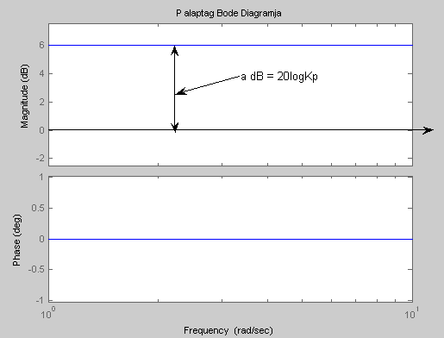
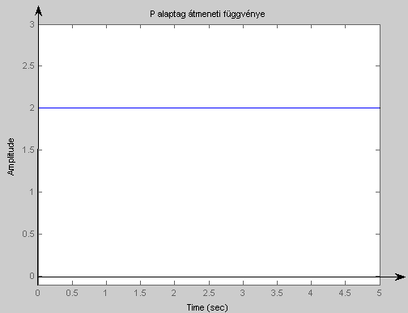



P arányos tag
$y(t)=K_{P}$x(t)
$$G(jω)=K_{P}$$
$$G(s)=K_{P}$$
t
Átmeneti függvény Bode diagram

Slide 17
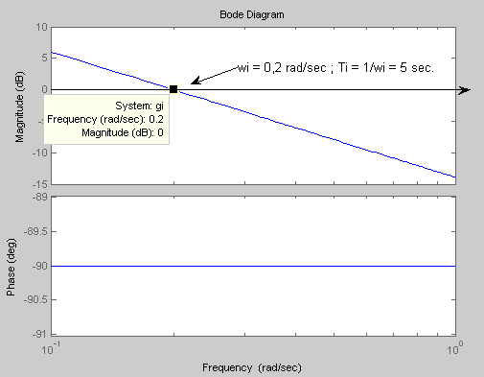
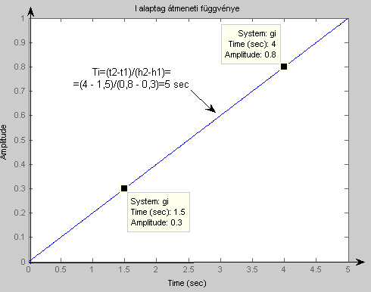



I integráló tag
$$y(t)=\frac{1}{T_{I}}\int{x\left(t\right)dt}$$
$$G(jω)=\frac{1}{jωT_{I}}$$
$$G(s)=\frac{1}{sT_{I}}$$
Átmeneti függvény Bode diagram

Slide 18
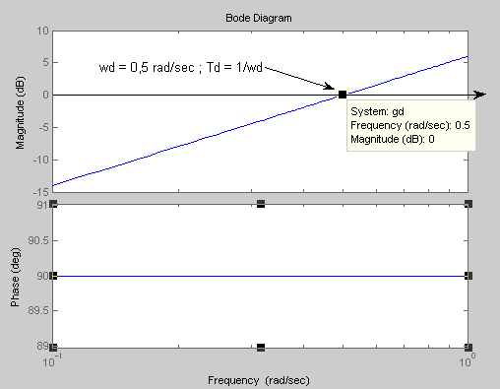



D differenciáló tag
$$y(t)=T_{D}\frac{dx(t)}{dt}$$
$$G(jω)=jωT_{D}$$
$$G(s)=sT_{D}$$
Az átmeneti függvény Dirac delta, ami nem ábrázolható
Átmeneti függvény Bode diagram

Slide 19
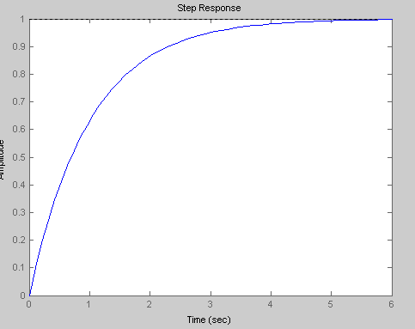
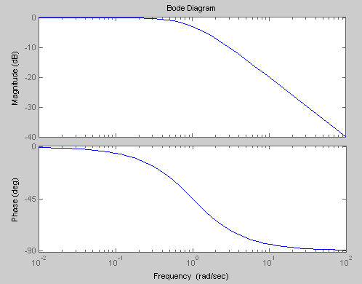



PT1 egytárolós tag
$T\frac{dy(t)}{dt}$+y(t)=$x(t)$
$$G(jω)=\frac{1}{jωT+1}$$
$$G(s)=\frac{1}{sT+1}$$
Átmeneti függvény Bode diagram

Slide 20
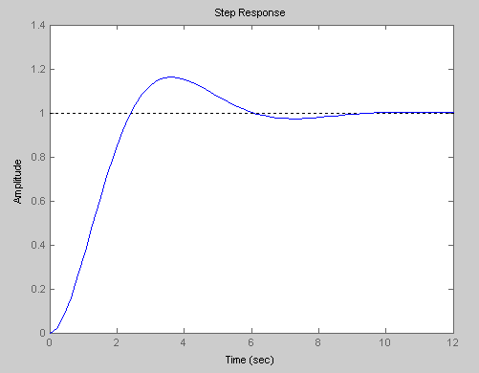
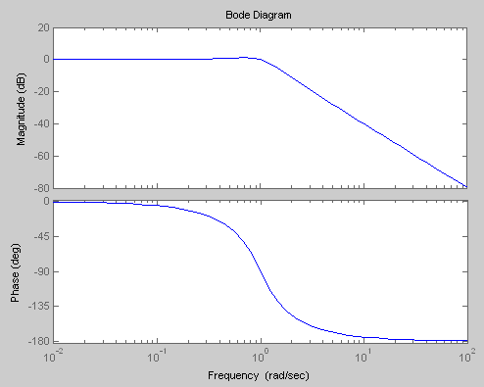



PT2 kéttárolós tag
$$G(jω)=\frac{1}{{(jωT)}^{2}+2DjωT+1}$$
$T^{2}\frac{dy(t)}{dt}\text{+}2DT\frac{dy(t)}{dt}$+y(t)=$x(t)$
$$G(s)=\frac{1}{s^{2}T^{2}+s2DT+1}$$
Átmeneti függvény Bode diagram

Slide 21
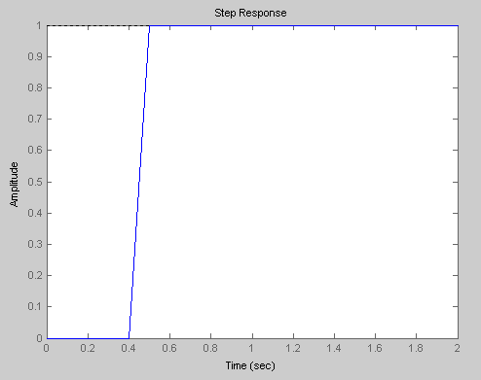
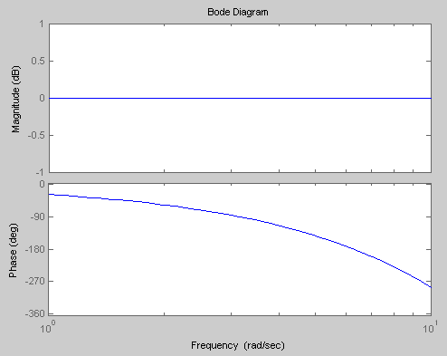



PH holtidős tag
$$G(jω)=e^{−jωT_{H}}$$
$y(t)=$1(t-$T_{H}$)x(t-$T_{H}$)
$$G(s)=e^{−sT_{H}}$$
Átmeneti függvény Bode diagram

Slide 22
Kérdések
Mi a kapcsolat az idő és a körfrekvencia, illetve operátoros tartomány között? Mi a szuperpozíció elve és melyek a tipikus vizsgáló jelek?
Mi az X és Y alaptag differenciál egyenlete és Bode diagramja? Hol olvashatók le a paraméterek a Bode diagramon?
Mi az X és Y alaptag átviteli és átmeneti függvénye? Hol olvashatók le a paraméterek az átmeneti függvényen?

